Slide 1
‏گروه‌بندی، ادغام و تغییر شکل جدول‌ها
‏۴
‏جلسهٔ ۴
‏دورهٔ علم داده | ترم ۲
‏مدرس: کیوان محمودی
Notes:
نوت‌بوک این جلسه: sessions/Session04_groupby_merge_reshape.ipynb

Slide 2
‏اهداف این جلسه
‏الگوی تقسیم، اعمال، ترکیب (Split-Apply-Combine) با groupby
‏۱
‏تجمیع چندگانه با agg و تجمیع نام‌دار
‏۲
‏تفاوت agg و transform
‏۳
‏جدول محوری با pivot_table و crosstab
‏۴
‏ادغام جدول‌ها با merge: انواع join و خطاهای رایج
‏۵
‏چسباندن جدول‌ها با concat
‏۶
‏تبدیل جدول پهن و بلند با melt و pivot
‏۷
‏خلاصه‌سازی سری زمانی با resample
‏۸

Slide 3
‏انواع ادغام با merge
‏سطرهایی که نگه داشته می‌شوند | ‏نوع
‏فقط کلیدهایی که در هر دو جدول هستند | ‏inner
‏همهٔ سطرهای جدول چپ؛ بدون تطابق ← NaN | ‏left
‏برعکس left | ‏right
‏همهٔ سطرهای هر دو جدول | ‏outer
‏validate="many_to_one"‎ جلوی تکثیر بی‌صدای سطرها را می‌گیرد و indicator=True منشأ هر سطر را نشان می‌دهد؛ مثلاً ۲۲ مشتری که هیچ سفارشی نداده‌اند.

Slide 4
‏groupby: تقسیم، اعمال، ترکیب
‏۳
‏۲
‏۱
‏ترکیب
‏اعمال
‏تقسیم
‏نتایج در یک Series با index شهرها برمی‌گردد
‹
‏روی total_price هر گروه، sum حساب می‌شود
‹
‏سطرها بر اساس مقدار city به گروه‌ها تقسیم می‌شوند
‏df.groupby("city")["total_price"].sum()‎

Slide 5
‏تجمیع نام‌دار
‏نام ستون خروجی، ستون ورودی و تابع، صریح و خوانا
city_report = df.groupby("city").agg(
orders=("order_id", "count"),
customers=("customer_id", "nunique"),
avg_basket=("total_price", "mean"),
avg_rating=("rating", "mean"),
)
loyal = df.groupby("customer_id").filter(
lambda g: len(g) >= 10)
‏گروه‌بندی چندستونی ← MultiIndex ← unstack
‏filter برای نگه داشتن گروه‌هایی با یک شرط

Slide 6
‏agg یا transform؟
‏transform
‏۲
‏agg
‏۱
‏نتیجهٔ گروه را به تک‌تک سطرهای آن برمی‌گرداند. مناسب مقایسهٔ هر سطر با گروهش: «این سفارش چند برابر میانگین دستهٔ خودش است؟»
‏برای هر گروه یک مقدار. خروجی به تعداد گروه‌ها سطر دارد. مناسب گزارش خلاصه.

Slide 7
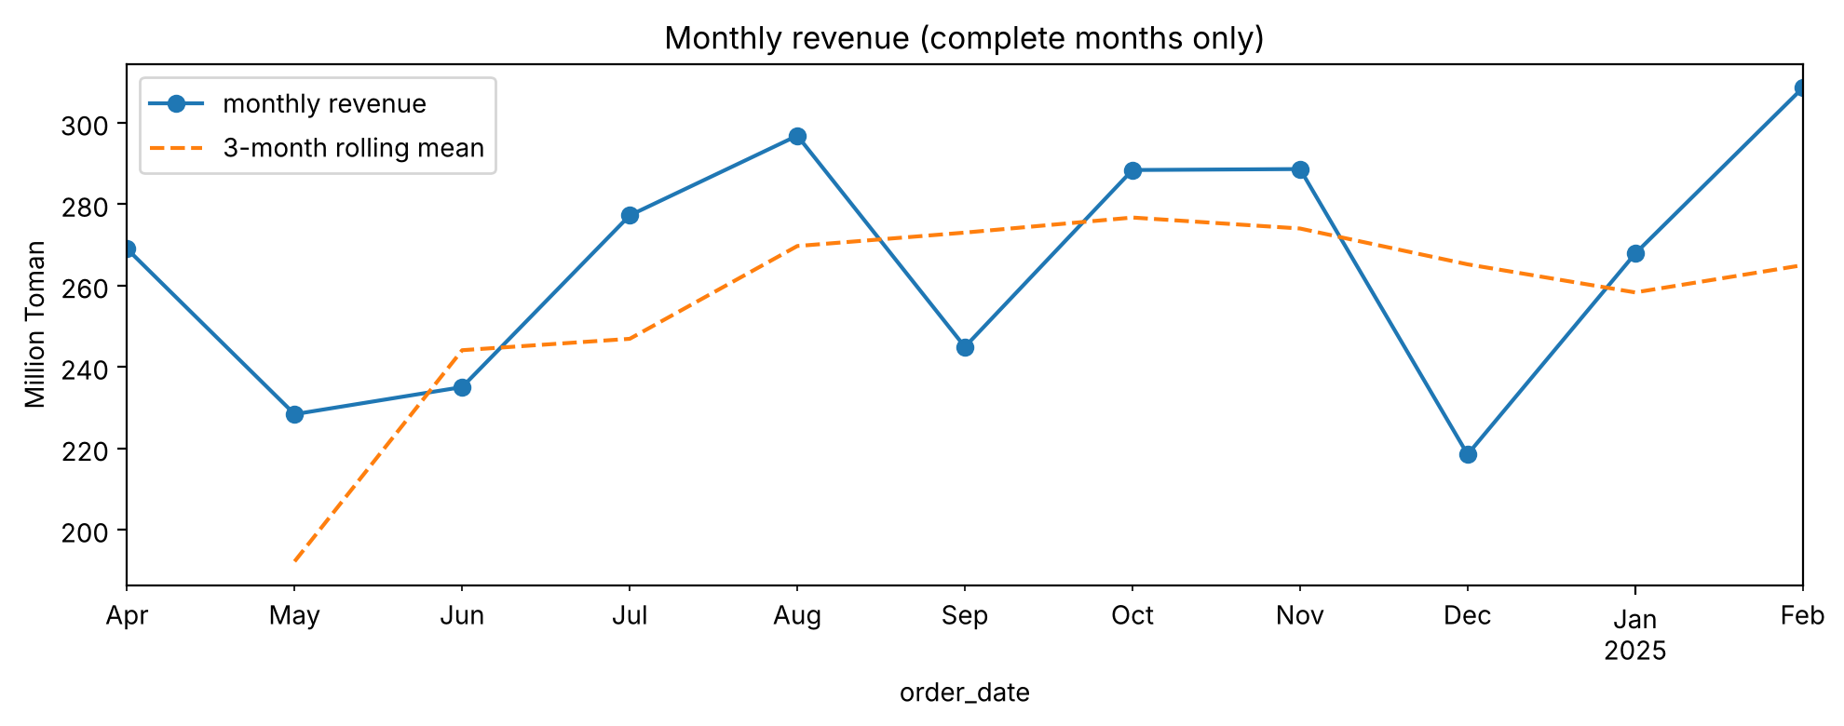
‏سری زمانی با resample
‏دام رایج: ماه اول و آخر داده ناقص‌اند و «رشد ۲۳۹٪» ساختگی است. در نمودار فقط ماه‌های کامل آمده‌اند؛ خط‌چین میانگین متحرک سه‌ماهه است.

Slide 8
‏دادهٔ پهن و بلند
‏بلند (long)
‏۲
‏پهن (wide)
‏۱
‏هر سطر یک مشاهده؛ مناسب Seaborn، گروه‌بندی و پایگاه داده. ساختن با melt.
‏هر متغیر یک ستون؛ برای خواندن انسان راحت. ساختن با pivot یا pivot_table.

Slide 9
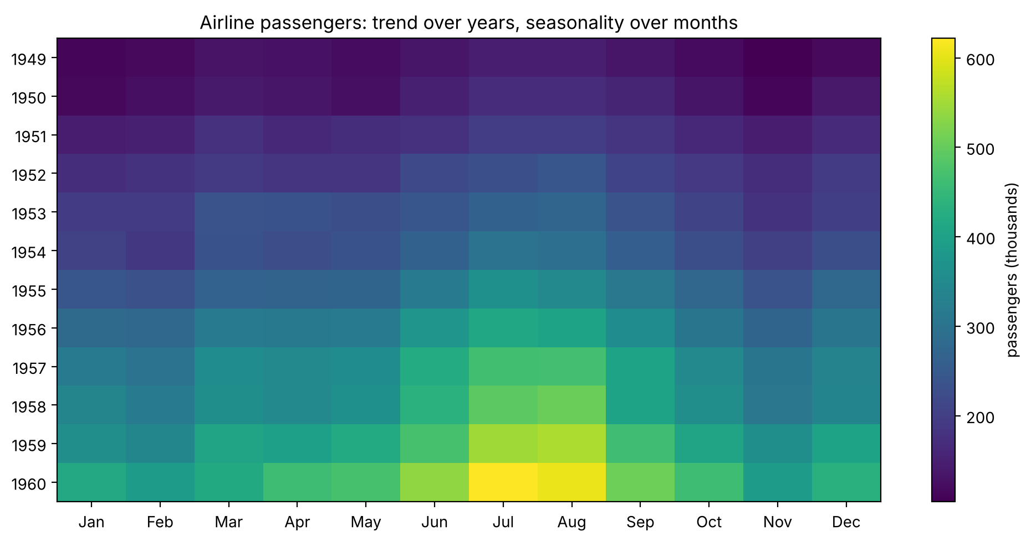
‏روند و فصلی بودن در یک نگاه
‏دادهٔ flights بعد از pivot: روشن‌تر شدن از بالا به پایین روند سالانه را نشان می‌دهد و ستون‌های تیر و مرداد فصلی بودن را.

Slide 10
‏جمع‌بندی
‏merge با validate و بررسی تعداد سطرها؛ indicator برای پیدا کردن بی‌جفت‌ها.
‏✓
‏groupby + agg برای خلاصهٔ هر گروه، transform برای برگرداندن نتیجه به سطرها، filter برای حذف گروه‌ها.
‏✓
‏pivot_table و crosstab برای گزارش‌های دوبعدی.
‏✓
‏resample برای خلاصهٔ زمانی، pct_change برای رشد و rolling برای میانگین متحرک.
‏✓
‏melt و pivot برای جابه‌جایی بین شکل پهن و بلند.
‏✓

Slide 11
‏تمرین‌ها
‏پرفروش‌ترین کالای هر دسته (بر اساس مبلغ) چیست؟
‏۱
‏سن هر مشتری را در زمان سفارش حساب کنید و میانگین مبلغ سفارش را به تفکیک دههٔ سنی (۲۰، ۳۰، ...) گزارش کنید.
‏۲
‏برای هر مشتری، فاصلهٔ زمانی بین ثبت‌نام و اولین سفارش را به روز حساب کنید.
‏۳
‏جدولی بسازید که سطرهایش روزهای هفته و ستون‌هایش ساعت‌های روز باشد و تعداد سفارش‌ها را نشان دهد. پرترافیک‌ترین زمان کدام است؟
‏۴
‏در دادهٔ flights، رشد سالانهٔ کل مسافران را با pct_change حساب کنید. کدام سال بیشترین رشد را داشته است؟
‏۵
Notes:
پاسخ‌ها: solutions/Session04_groupby_merge_reshape_solutions.ipynb

Slide 12
‏پرسش و پاسخ
‏جلسهٔ بعد: رسم نمودار با Matplotlib و Seaborn
github.com/keyvanmahmoudi/Data_Science_Course

